Slide 1
1
자연수의 혼합 계산
(『수학』 16~17쪽, 『수학 익힘』 12~13쪽)
5
덧셈, 뺄셈, 나눗셈이 섞여 있는 식을 계산해 볼까요
차시

Slide 2
5차시
덧셈, 뺄셈, 나눗셈이 섞여 있는 식을 계산해 볼까요
괄호가 없을 때와 있을 때의 덧셈, 뺄셈, 나눗셈이 섞여 있는 식의 계산 순서를
설명해 보아요.
학습
문제

Slide 3
남는 한지의 수를 ‌구하는‌
방법에‌ 대해‌ 생각 ‌나누기

Slide 4
남는 한지의 수를 ‌구하는‌
방법에‌ 대해‌ 생각 ‌나누기
슬기네 가족은 탁본 체험을 하려고 합니다. 놓여 있던 한지 10장에 더 받아 온 한지 14장을 합하여 4명이 똑같이 나누어 가졌습니다. 슬기가 탁본 체험에서 한지 3장을 사용하면 슬기에게 남는 한지는 몇 장인지 알아봅시다.
무엇을 먼저 구해야 하나요?
슬기네 가족이 가지고 있는 한지의 수를 구해야 합니다.

Slide 5
남는 한지의 수를 ‌구하는‌
방법에‌ 대해‌ 생각 ‌나누기
슬기네 가족이 가지고 있는 한지는 모두 몇 장인지 구하는 식을 세워 보세요.
놓여 있던 한지 10장에 추가로 14장을 더 받아 왔으므로 24장을 가지고 있습니다. 10+14=24입니다.
먼저 계산해야 하는 부분을 ( )로 묶어 한 명에게 나누어 준 한지는 몇 장인지
구하는 식을 써 보세요.
처음에 받은 한지의 수를 먼저 계산해서 ( )로 묶어야 합니다.
처음에 받은 한지는 모두 24장인데 가족 수인 4로 나누면 6장입니다.
(10+14)÷4=6입니다.

Slide 6
남는 한지의 수를 ‌구하는‌
방법에‌ 대해‌ 생각 ‌나누기
슬기가 탁본 체험에서 한지 3장을 사용하면 슬기에게 남는 한지는 몇 장인지 하나의 식으로 나타내어 보세요.
슬기네 가족이 나눠 가진 6장 중에서 3장을 사용하면 남는 한지는 3장입니다.
(10+14)÷4-3=3입니다.
위의 식을 계산하는 순서를 말해 보세요.
덧셈, 뺄셈, 나눗셈이 섞여 있는 식에서는 나눗셈을 먼저 계산합니다.
( )가 있으면 ( ) 안을 가장 먼저 계산합니다.

Slide 7
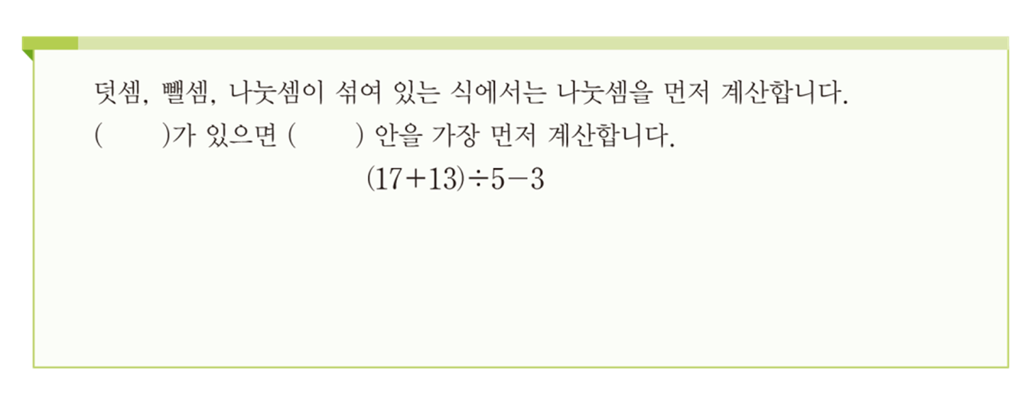
남는 한지의 수를 ‌구하는‌
방법에‌ 대해‌ 생각 ‌나누기

Slide 8
‌두‌ 식을 ‌비교하여‌ 식의
‌계산 ‌순서에 따라 계산하기
두 식의 계산 순서를 각각 나타내고, 순서에 맞게 계산해 봅시다.
두 식이 어떻게 다른지 말해 보세요.
왼쪽 식에는 괄호가 없고, 오른쪽 식에는 괄호가 있습니다.

Slide 9
‌두‌ 식을 ‌비교하여‌ 식의
‌계산 ‌순서에 따라 계산하기
두 식의 계산 순서를 각각 나타내고, 순서에 맞게 계산해 보세요.
왼쪽 식은 나눗셈을 먼저 계산합니다.
오른쪽 식에는 괄호가 있으므로 괄호 안을 먼저 계산합니다.

Slide 10
‌두‌ 식을 ‌비교하여‌ 식의
‌계산 ‌순서에 따라 계산하기
두 식의 계산 순서에 따라 계산 결과가 달라졌나요?
왼쪽 식의 계산 결과는 32, 오른쪽 식의 계산 결과는 12입니다.
두 식의 계산 결과가 다른 이유는 무엇인가요?
오른쪽 식에는 괄호가 있어서 괄호 안을 먼저 계산했기 때문입니다.

Slide 11
‌덧셈, ‌뺄셈,‌ 나눗셈이‌ 섞여 ‌있는‌ 식을 ‌
세우고,‌ 계산‌ 순서에‌ 맞게 ‌계산하기
파 1단은 4500원, 당근 1개는 800원, 배추 4포기는 12000원입니다. 파 1단의 값이 당근 1개와 배추 1포기를 같이 산 값보다 얼마나 더 비싼지 하나의 식으로 나타내어 구해 봅시다.
파 1단의 값이 당근 1개와 배추 1포기를 같이 산 값보다 얼마나 더 비싼지 하나의 식으로 나타내어 구해 보세요.
4500-(800+12000÷4)=700(원) 더 비쌉니다.

Slide 12
형성평가
문제 1.
두 식의 계산 순서를 각각 나타내고, 계산해 보세요.
＝54-6+9
＝48+9=57
＝54-33÷3
＝54-11=43
54-6+27÷3
54-(6+27)÷3
②
①
①
③
②
③

Slide 13
형성평가
문제 2.
계산해 보세요.
=90
＝6
15+81-54÷9
18÷(11-5)+3

Slide 14
형성평가
문제 3.
우유 900 mL를 남학생 2명과 여학생 7명이 똑같이 나누어 가졌습니다. 한 여학생이 자신이 가진 우유 중 60 mL를 마셨다면 이 여학생에게 남은 우유는 몇 mL인지 하나의 식으로 나타내어 구해 보세요.
900÷(2+7)-60=40, 40 mL

Slide 15
5차시
덧셈, 뺄셈, 나눗셈이 섞여 있는 식을 계산해 볼까요
다음 시간에 배울 내용 알아보기
덧셈, 뺄셈, 곱셈, 나눗셈이 섞여 있는 식을 계산해
볼까요
6
차시

